Slide 1


Solidariedade
Fiscal
TÍTULO PALESTRA
Nome Palestrante

Slide 2
Receita
Pública
TÍTULO PALESTRA
Nome Palestrante

Slide 3
Participação do Governo no PIB
TÍTULO PALESTRA
Nome Palestrante
FONTE: INTERNATIONAL MONETARY FUND (IMF). World Economic Outlook Database. Participação do governo no PIB por regiões. Washington, D.C., outubro de 2024.

Slide 4
29º
TÍTULO PALESTRA
Nome Palestrante

Slide 5
Países de alta renda da OCDE e
da Europa, média 16.088 Int$
TÍTULO PALESTRA
Nome Palestrante

Slide 6

ARRECADAÇÃO TRIBUTÁRIA POR PERCENTUAL DO PIB (2019)
Países de alta renda da OCDE e da Europa, média 34,8% do PIB
29º

Slide 7
ARRECADAÇÃO TRIBUTÁRIA PER CAPITA EM DÓLAR PPP2017, 2019
Países de alta renda da OCDE e da Europa, média 16.088 Int$
TÍTULO PALESTRA
Nome Palestrante
53º

Slide 8

O Brasil arrecada muito imposto?
Apesar de ser a 10º economia mundial, o Brasil ocupa a 29ª posição em arrecadação em relação ao PIB oficial e 53ª posição em arrecadação per capita ($ 4.726), entre 121 países, ficando atrás de vizinhos como Argentina, Chile e Uruguai e com desempenho similar à Costa Rica, Panamá e Cazaquistão.
Noruega arrecada até 5,3 vezes mais por pessoa.
Na média das economias avançadas, esse valor é de $ 16.668, cerca de 3,5 vezes mais.
TÍTULO PALESTRA
Nome Palestrante

Slide 9
Impostos Indiretos: percentual do PIB e participação na arrecadação, 2005-19

Slide 10
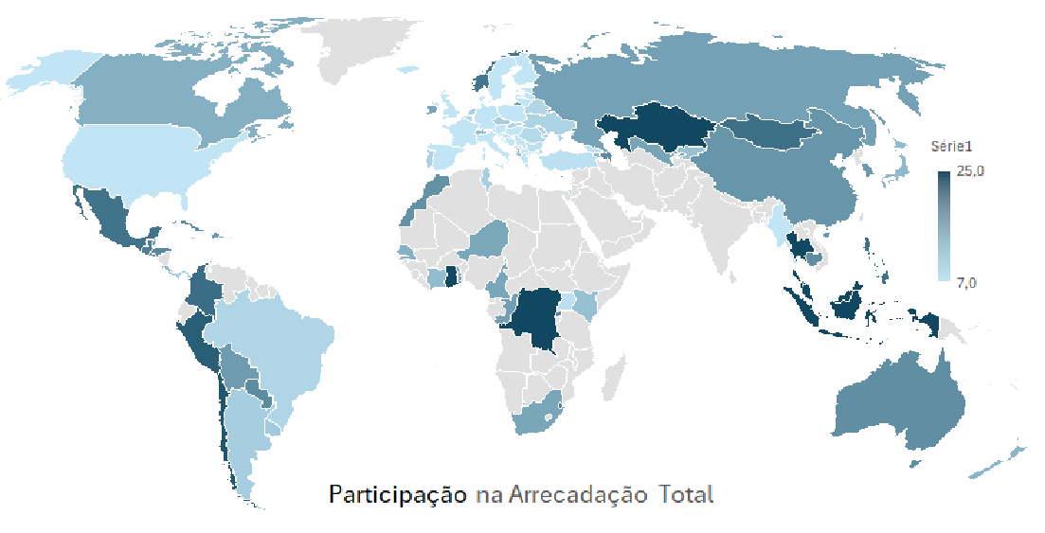
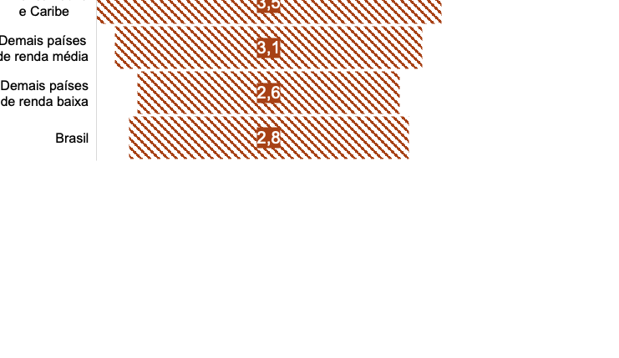
Imposto de Renda Pessoa Jurídica: % do PIB e participação na arrecadação total
Brasil: alta alíquota legal no sistema padrão X arrecadação similar a outros países =
alto GAP tributário do IRPJ.

Slide 11
Imposto de Renda Pessoa Física: como percentual do PIB e participação na arrecadação
% PIB
% na ARRECADAÇÃO TRIBUTÁRIA

Slide 12
Imposto de Renda Pessoa Física: alíquotas na fonte sobre dividendos e juros (2022, 80 países)
TÍTULO PALESTRA
Nome Palestrante

Slide 13
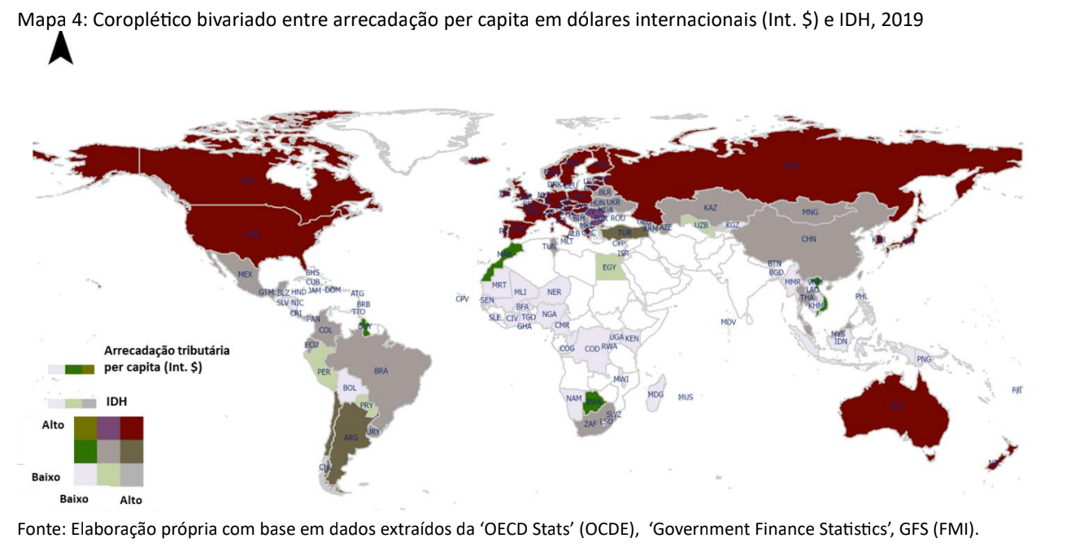
Arrecadação e IDH
O nível de arrecadação tributária per capita tem um forte impacto no IDH.
A correlação é elevadíssima, arrecadação per capita explica 94% do IDH.
As economias avançadas na apresentam alta arrecadação per capita e alto IDH e maioria dos países com baixa arrecadação por cidadão tem baixo índice de IDH.
TÍTULO PALESTRA
Nome Palestrante

Slide 14
Dados econométricos: relação IDH e arrecadação per capita
TÍTULO PALESTRA
Nome Palestrante

Slide 15
Despesa
Pública
TÍTULO PALESTRA
Nome Palestrante

Slide 16
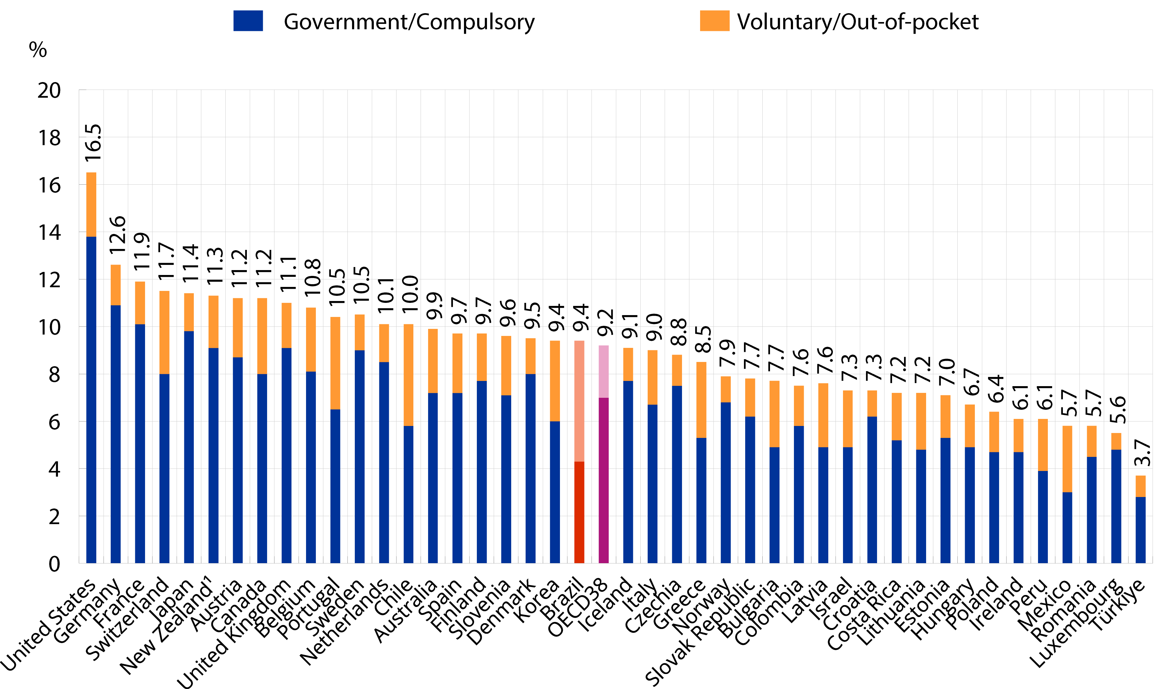
Gastos com Saúde em proporção do PIB

Slide 17
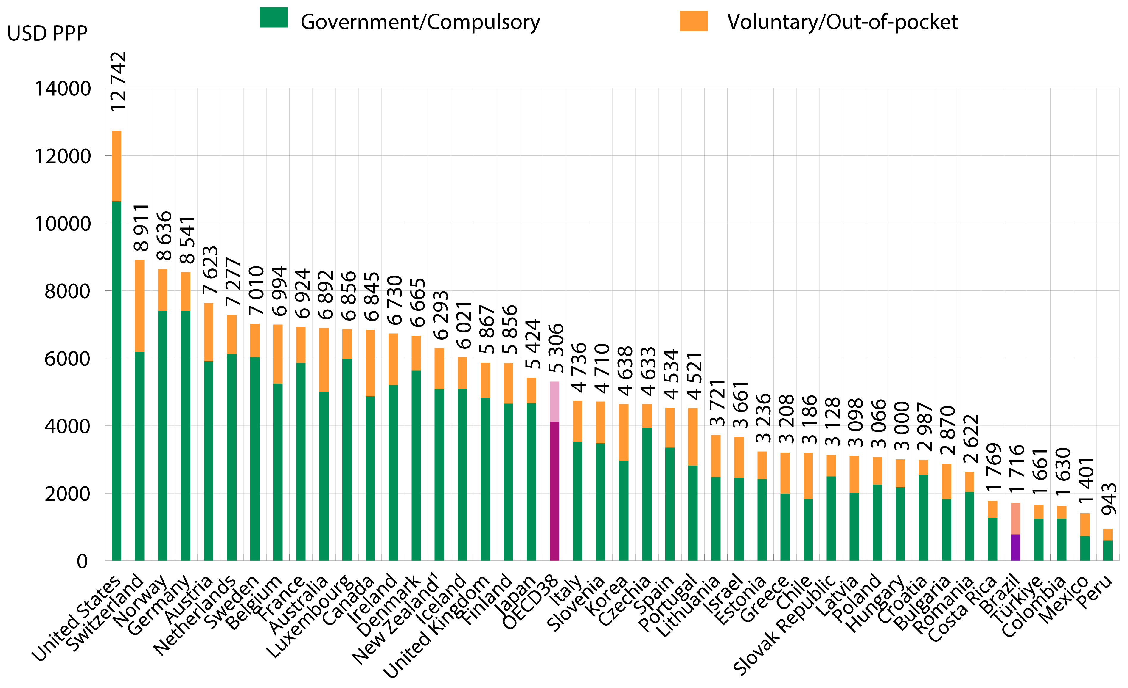
Gastos com Saúde em relação ao PIB per capita

Slide 18
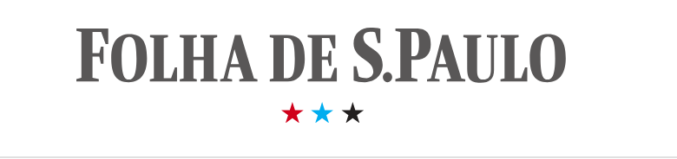
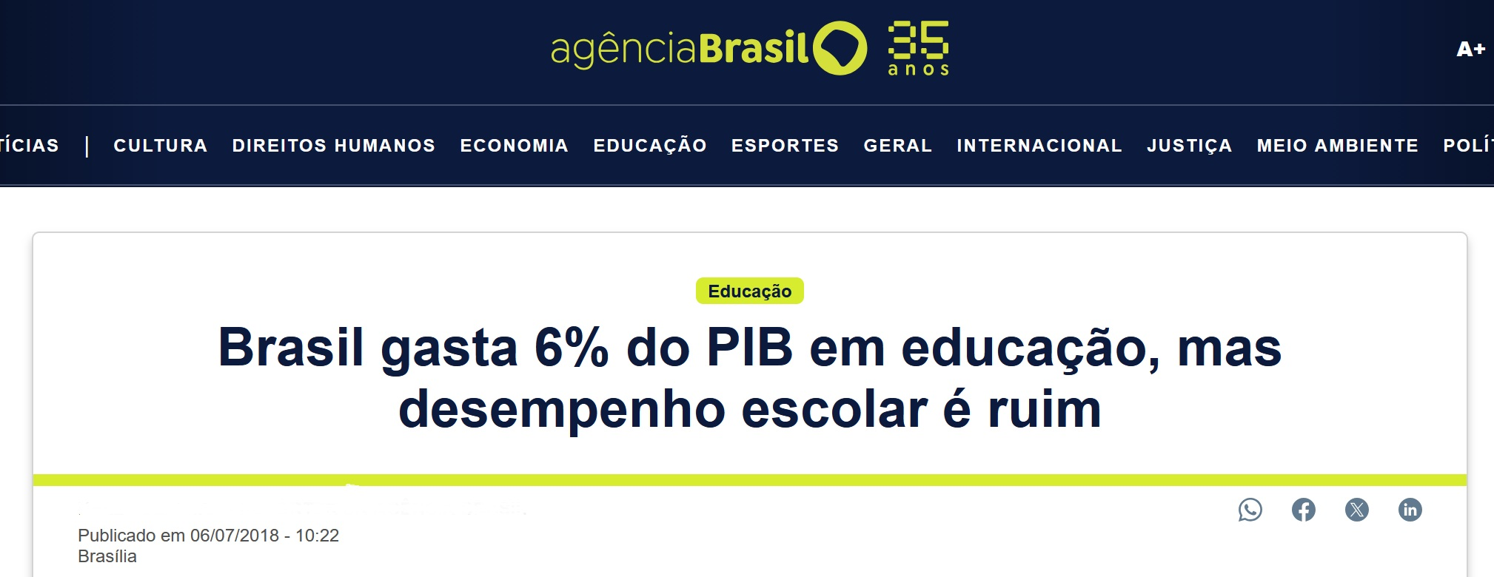
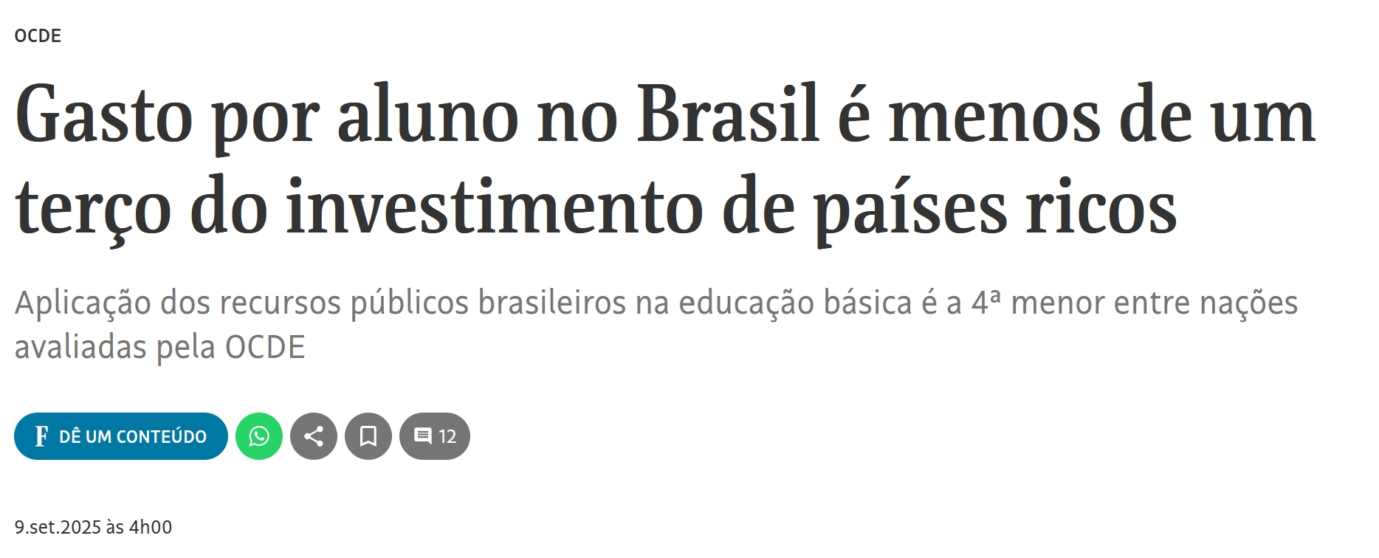
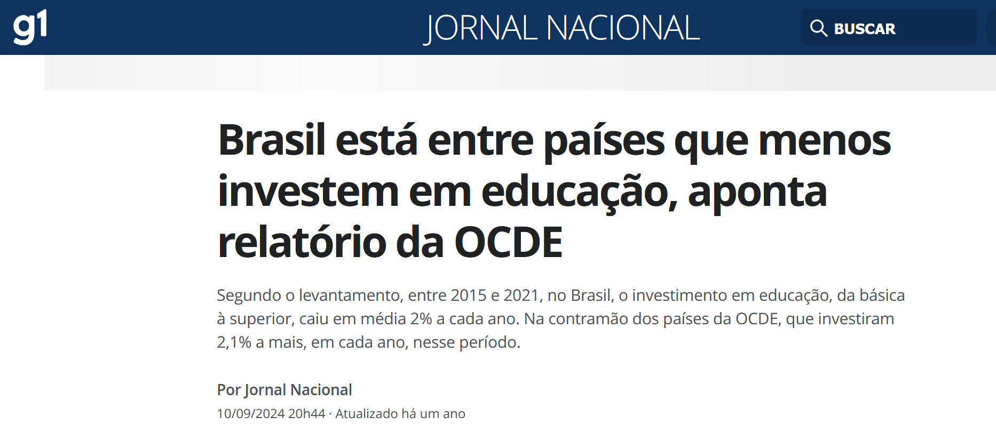
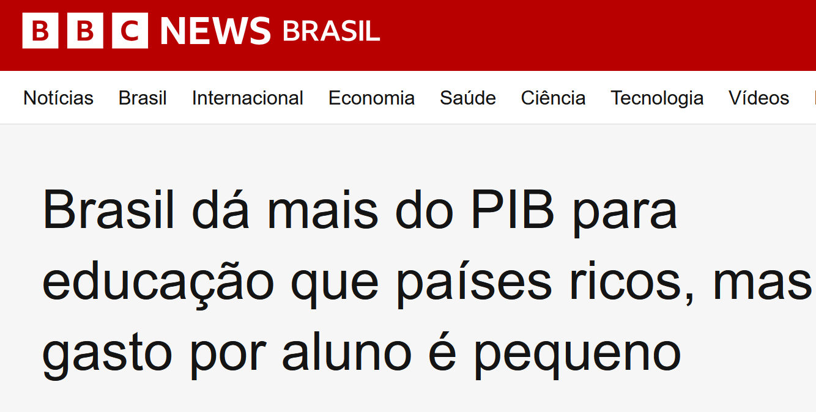
Análise de Investimentos em Educação
TÍTULO PALESTRA
Nome Palestrante

Slide 19
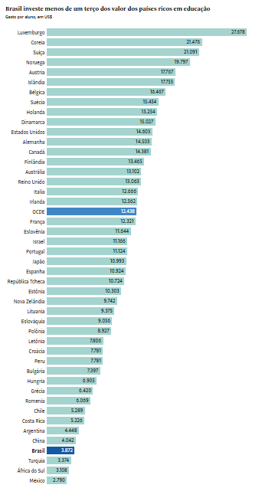
Investimentos em Educação
(Gasto) ... como percentual do PIB, apenas expressa que esforço está sendo realizado pelo país para tentar resolver os seus problemas educacionais frente à sua riqueza expressa pelo PIB.
(...) o valor financeiro total aplicado em educação é o que realmente importa, pois significa pagar salários, formar professores, montar a estrutura física das escolas, equipar laboratórios, estruturar atividades de cultura, propiciar alimentação aos estudantes etc.
(Ao considerar o gasto por PIB)... uma pessoa menos atenta pode concluir que o Brasil aplica em educação um total de recursos por estudante, em reais, muito maior do que os países da OCDE, o que, convenhamos, é um completo absurdo.
[The Conversation – Mitos da Educação]
Education at a Glance. Panorama da Educação 2025 - OCDE

Slide 20
Salários e PIB
DESPESAS/PIB: 13,1% do PIB é gasto com salários do funcionalismo público, incluindo todas as esferas e poderes.
  15º posição MUNDIAL DE GASTOS como proporção do PIB em uma lista de 142 nações pesquisadas pelo Banco Mundial.

Slide 21

Tamanho do Funcionalismo Público
Segundo o Banco Mundial, o Brasil não possui um número excessivo de servidores públicos no Brasil 41,1% menor que a média da OCDE
Relação número de servidores públicos/população:
Relação número de servidores públicos/população ocupada*
Países de tradição liberal:
5,6%
4,4%
9,5%
12,1% (2017)
18%
15,2%
16,4%
Brasil
Média latino-americana
OCDE
Brasil
OCDE
EUA
Reino Unido
*Pesquisa OCDE/WB de 2017. O RELATÓRIO em 2018 trouxe a proporção da nossa RAIS de 2017 que aponta para 18%. A cifra fica em dessintonia com o quadro anterior de proporção populacional da OCDE.

Slide 22

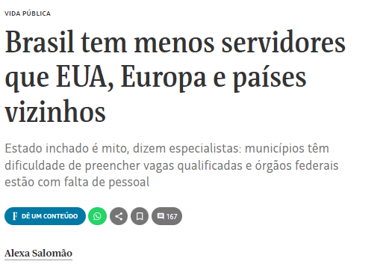
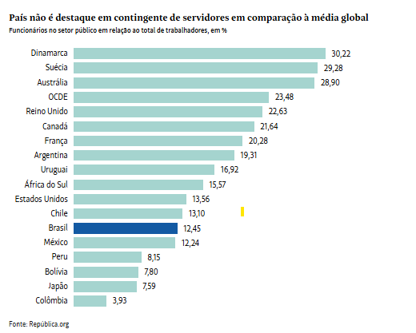

O tamanho do funcionalismo
Servidores do setor público como proporção da população ocupada*
Fonte: Atlas do Estado Brasileiro/IPEA – com dados da OCDE e Banco Mundial

Slide 23
Funcionalismo Público em números
Governo Federal:
    Emprega 12% dos servidores públicos.
    Gasta 25% do total com salários e vencimentos.
Governos Estaduais:
    Empregam 31% dos servidores públicos.
    São responsáveis por aproximadamente 25% dos gastos com salários e vencimentos.
Governos Municipais:
    Empregam 57% dos servidores públicos.
    Respondem por cerca de 50% dos gastos com salários e vencimentos.

Slide 24
Funcionalismo Público em números
Em crescimento
Número de vínculos municipais, estaduais e federais
Núm. de servidores por esfera federativa
  União: 12% (25% da massa salarial)
  Estados: 31%
  Municípios: 57%

Slide 25
Prêmio Salarial
  Prêmio é o valor a maior que o setor público paga em relação ao setor privado.
  Prêmio da amostra de países pesquisados é de 21%.

Slide 26
Prêmio Salarial
  Federal: os salários são 96% maiores que trabalhadores do setor privado formal.
  Estadual: em média, 16% maior que o setor privado formal.
  Municipal: servidores municipais, que são maioria no funcionalismo público, ganham similar ao setor privado.
  Servidores públicos como um todo têm, em média, salários 8% maiores que trabalhadores similares do setor privado.
  Na amostra de países pesquisado pelo relatório do
  Banco Mundial, o prêmio salarial é, em média, de 21%.
TÍTULO PALESTRA
Nome Palestrante

Slide 27
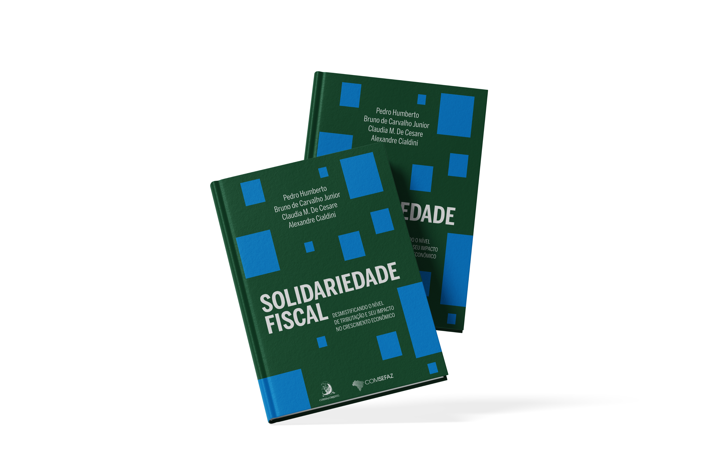

Adquira
Aqui!
https://www.editoracontracorrente.com.br/product/solidariedade-fiscal-ponta-de-estoque

Slide 28
MUITO OBRIGADO!
TÍTULO PALESTRA
Nome Palestrante

